Slide 1
TEMA 1:
EL ORIGEN DE LA DEMOCRACIA Y SUS SIGNIFICADOS
Juan Mérida Departamento de Filosofía y Sociología Universitat Jaume I de Castelló

Slide 2
ÍNDICE
Origen de la palabra democracia
2. Su recuperación durante la ‘época moderna’

Slide 3
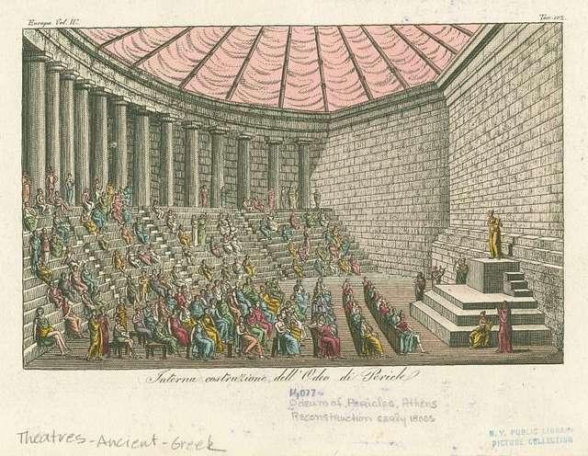
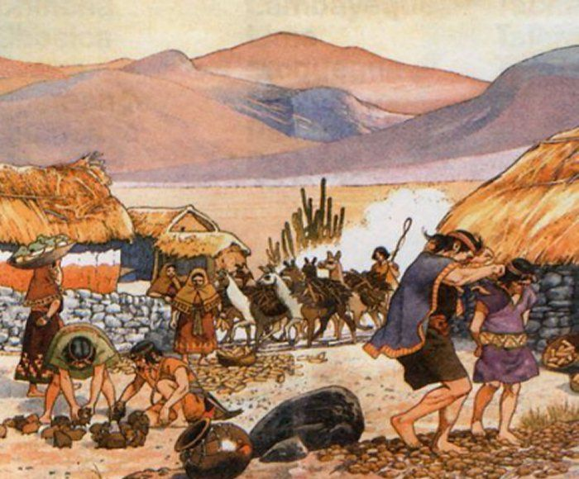
1. ORIGEN DE LA PALABRA DEMOCRACIA

Slide 4
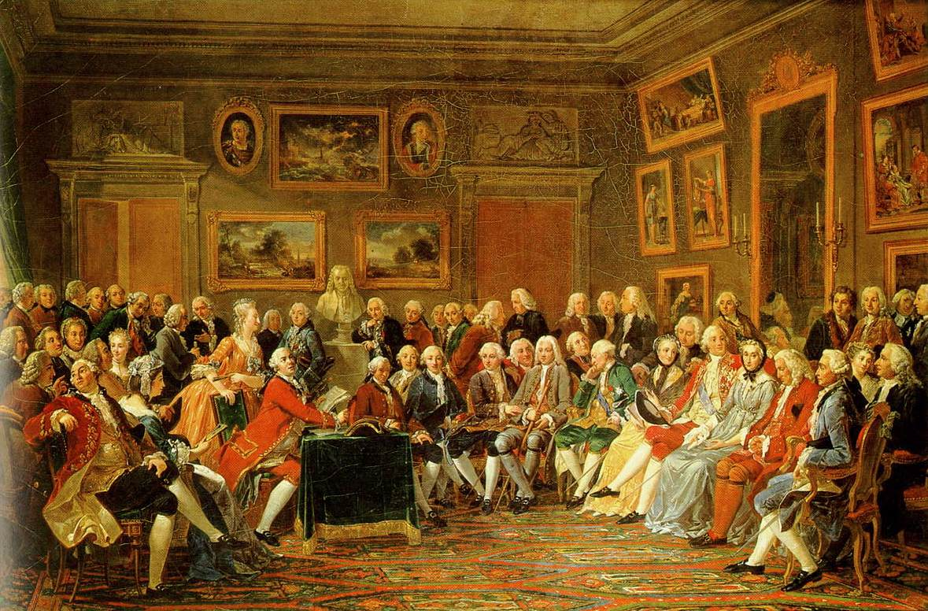
2. SU RECUPERACIÓN DURANTE LA ÉPOCA MODERNA

Slide 5
http://dx.doi.org/10.6035/DNT.2023.2
Aquest document s'ha creat en el marc del projecte HYPERLINK "https://cent.uji.es/pub/prodigital/"ProDigital i es publica amb una llicència HYPERLINK "https://creativecommons.org/licenses/by-nc-sa/4.0/deed.ca"Reconeixement-NoComercial-CompartirIgual 4.0 Internacional de Creative Commons (CC BY-NC-SA 4.0).

Slide 6
Juan Mérida
merida@uji.es

